Slide 1
Semantisatieverhaal A:
Laatst zag ik een filmpje over de eerste reis naar de maan. Drie astronauten gingen met een raket naar de ruimte. Dat lijkt mij zo spannend! De reis was gebaseerd op veel metingen die vanaf de aarde al waren gedaan. Van die metingen gingen ze uit. De astronauten hadden ook heel lang geoefend. Toen de astronauten de ruimte ingingen, moesten ze nauwkeurig werken. Ze moesten heel precies werken. Ze moesten bijvoorbeeld goed navigeren. Zo heet een schip, voertuig of vliegtuig op de juiste manier besturen. Daarvoor gebruikten ze speciale instrumenten. Dat zijn voorwerpen waarmee je een precies werkje kunt doen.
Op de maan gingen twee astronauten de omgeving verkennen. Ze gingen de nieuwe plek onderzoeken. Ze verzamelden stenen en maakten foto’s. Ze moesten ook veel dingen noteren, opschrijven. Dat was praktisch. Dat was handig. Zo konden ze later terugkijken wat er tijdens de reis was gebeurd. Een goede kaart was ook onmisbaar, dat was echt nodig. Met behulp van de kaart, geholpen door de kaart, konden de astronauten zien waar ze waren. Zo konden ze kijken waar ze naartoe moesten.
Als je denkt dat naar de maan gaan een koud kunstje is? Dat het iets heel makkelijks is. Dan heb je het mis. Voor de astronauten was het landen op de maan geen koud kunstje. Ze moesten juist heel goed opletten. Gelukkig hadden ze goed geoefend. Zo konden ze veilig op ontdekking gaan. Na 8 dagen waren de astronauten weer terug op aarde.
Zou jij ooit naar de maan willen?
NB: De meeste foto’s zijn door AI geconstrueerd en dus niet waarheidsgetrouw.
A
Notes:
Woordenoverzicht
een koud kunstje: iets dat heel makkelijk is
nauwkeurig: precies
navigeren: een schip, voertuig of vliegtuig op de juiste manier besturen
het instrument: het voorwerp waarmee je een precies werkje kunt doen
verkennen: een nieuwe plek onderzoeken
praktisch: handig
baseren op: uitgaan van
onmisbaar: echt nodig
met behulp van: geholpen door, gebruikmakend van
noteren: opschrijven

Slide 2

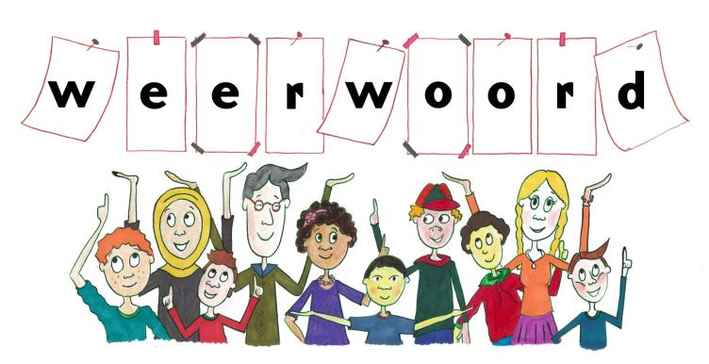
Gerarda Das
Antoinette Duijf
Marjan ter Harmsel
Mandy Routledge
Week 40 – 6 oktober 2026
Niveau A

Slide 3
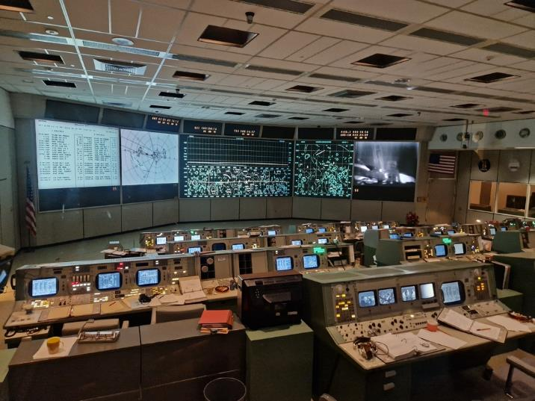
baseren op
Notes:
Bron afbeelding: Shutterstock

Slide 4
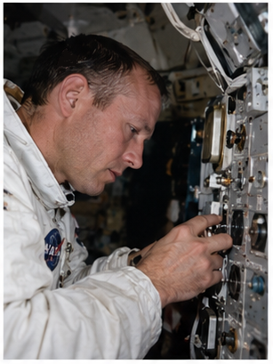
nauwkeurig
Notes:
Bron afbeelding: AI

Slide 5
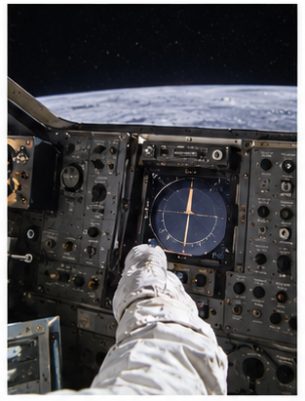
navigeren
Notes:
Bron afbeelding: AI

Slide 6
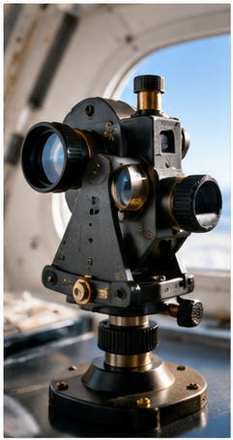
het instrument
Notes:
Bron afbeelding: AI

Slide 7
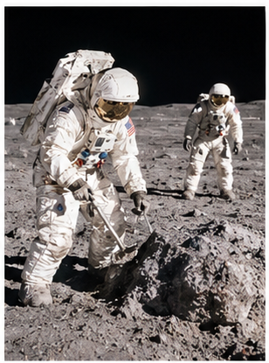
verkennen
Notes:
Bron afbeelding: AI

Slide 8
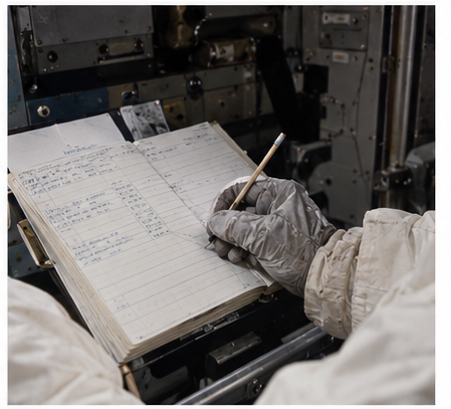
noteren
Notes:
Bron afbeelding: AI

Slide 9
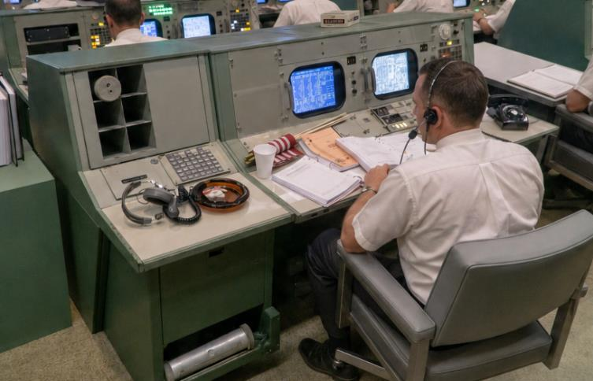
praktisch
Notes:
Bron afbeelding: AI

Slide 10
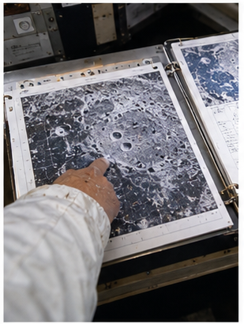
onmisbaar
Notes:
Bron afbeelding: AI

Slide 11
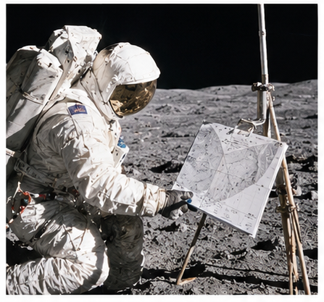
met behulp van
Notes:
Bron afbeelding: AI

Slide 12
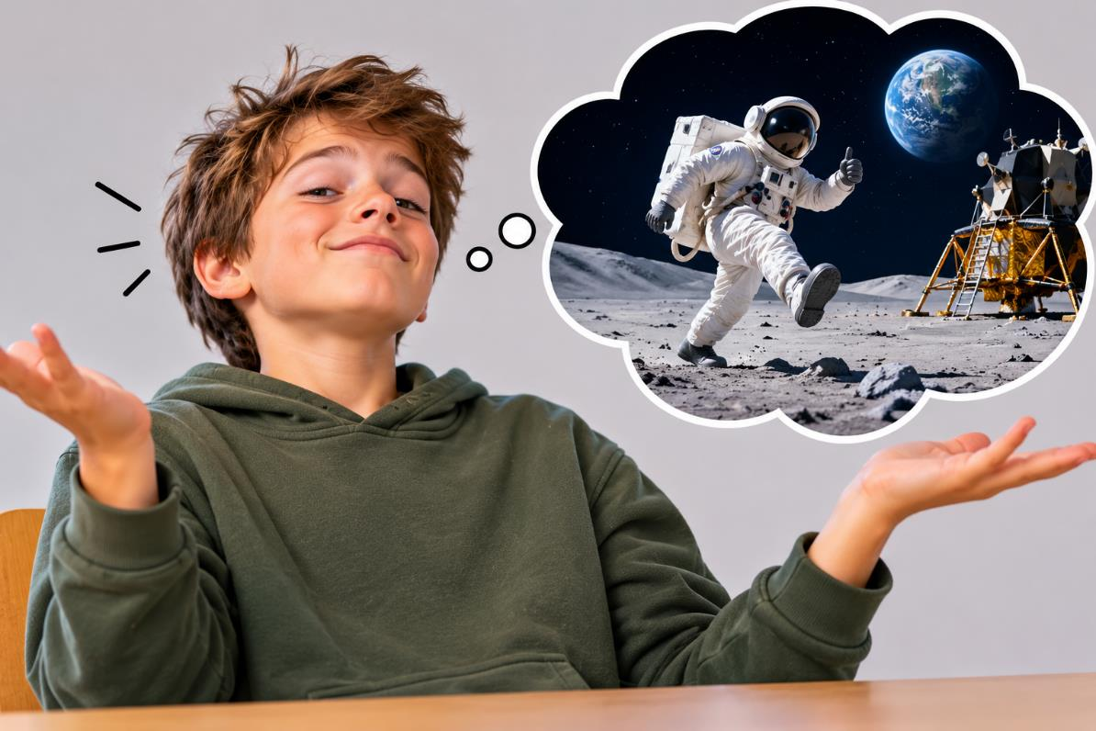
een koud kunstje
Notes:
Bron afbeelding: AI

Slide 13
Op de woordmuur:

Slide 14

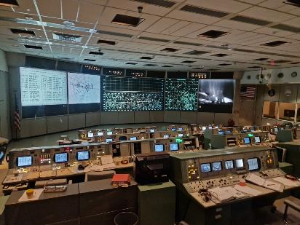
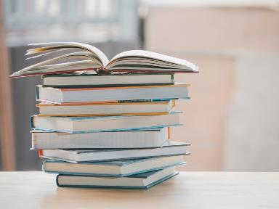
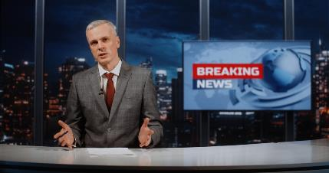
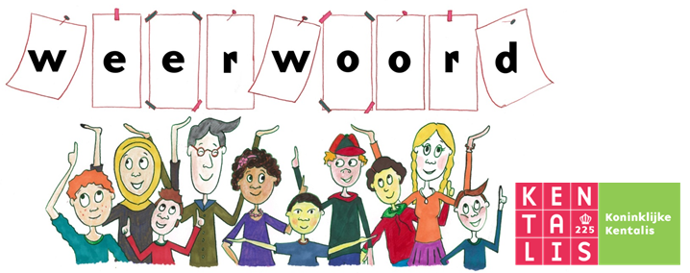
baseren op
= uitgaan van
de metingen
het nieuws
het schoolboek
Notes:
Bron afbeeldingen: Shutterstock

Slide 15
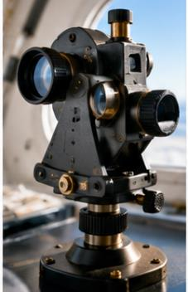
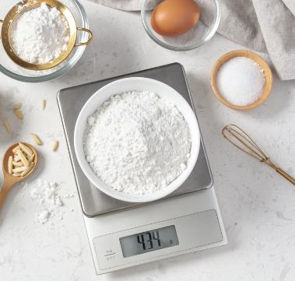
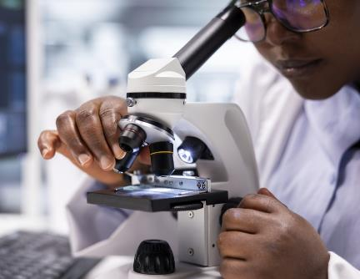
het instrument
= het voorwerp waarmee je een precies werkje kunt doen
het meet-instrument
de weegschaal
de microscoop
Notes:
Bron afbeeldingen: Shutterstock/AI

Slide 16
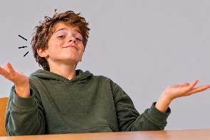
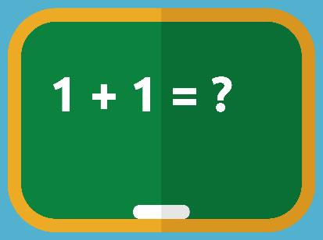
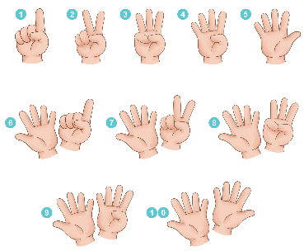
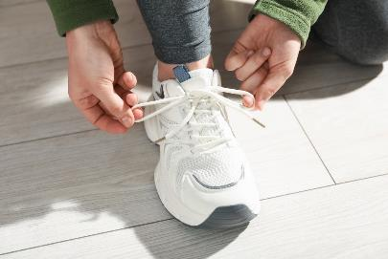
een koud kunstje
= iets dat heel makkelijk is
de som
tot 10 tellen
veters strikken
Notes:
Bron afbeeldingen: Shutterstock

Slide 17
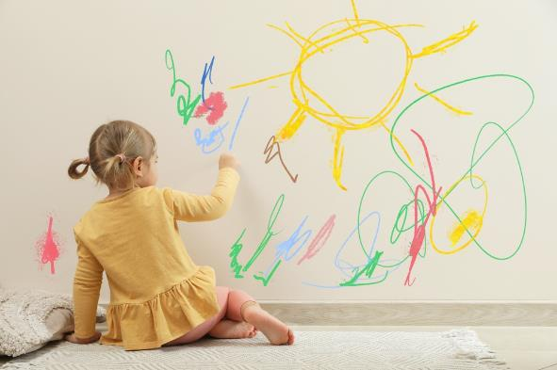
nauwkeurig
onnauwkeurig
= precies
De astronauten moesten heel nauwkeurig werken.
= niet precies
Een klein kind tekent vaak nog onnauwkeurig.
Notes:
Bron afbeeldingen: Shutterstock/AI

Slide 18
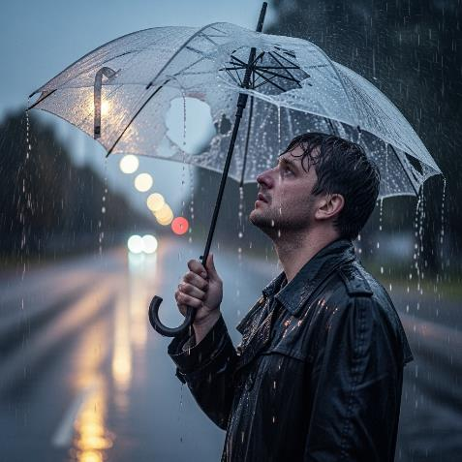

praktisch
onpraktisch
= handig
Het was praktisch dat de astronauten veel op hadden geschreven.
= niet handig
Een paraplu met gaten is heel onpraktisch.
Notes:
Bron afbeeldingen: Shutterstock/AI

Slide 19
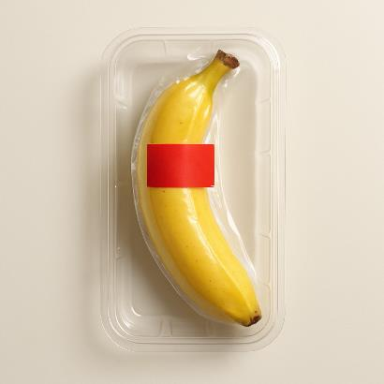
onmisbaar
overbodig
= echt nodig
Een goede kaart was onmisbaar. Zo wisten ze waar ze waren.
= wat nergens voor nodig is
Een plastic verpakking voor een banaan is overbodig.
Notes:
Bron afbeeldingen: Shutterstock/AI

Slide 20
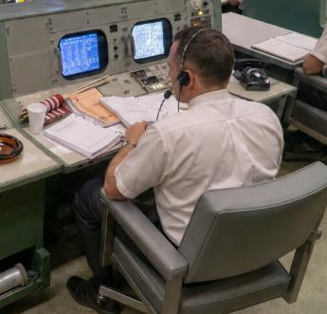
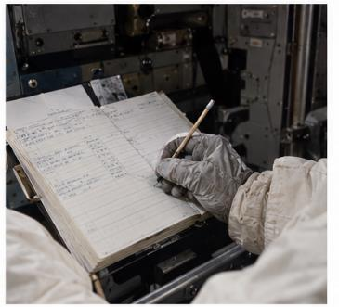
De astronauten moesten veel noteren. Zo konden ze later teruglezen wat ze allemaal hadden gezien en gemeten.
teruglezen
noteren
ontdekken
= opschrijven
Notes:
Bron afbeeldingen: Shutterstock/AI

Slide 21
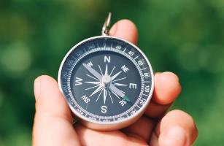

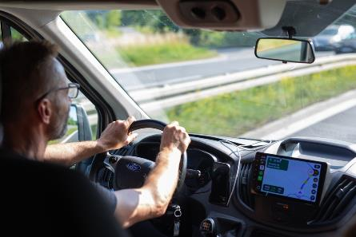
het kompas
de richting
navigeren
= een schip, voertuig of vliegtuig op de juiste manier besturen
de bestuurder
Notes:
Bron afbeeldingen: Shutterstock/AI

Slide 22
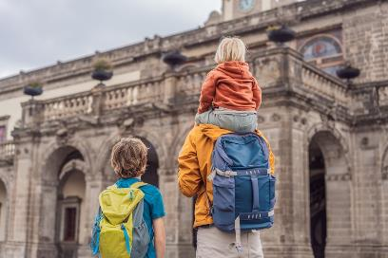
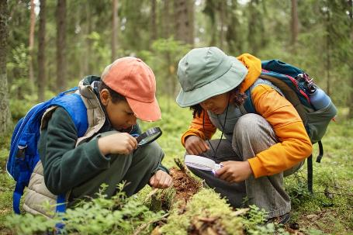
de maan
bekijken
verkennen
= een nieuwe plek onderzoeken
onderzoeken
Notes:
Bron afbeeldingen: Shutterstock/AI

Slide 23
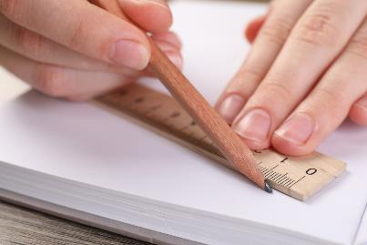
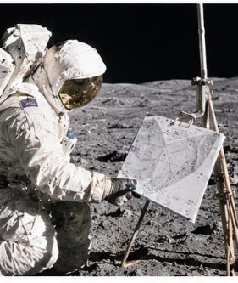
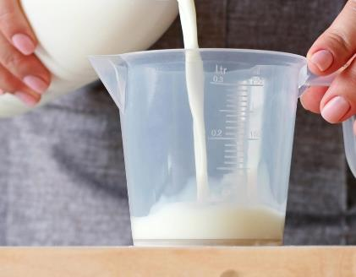
een kaart
een liniaal
met behulp van
= geholpen door, gebruikmakend van
een maatbeker
Notes:
Bron afbeeldingen: Shutterstock/AI

